Slide 1

Rails

Slide 2
Nội dung
Phát biểu bài toán.
Danh sách yêu cầu.
Mô hình phát triển tăng dần.
Ba bước để phát triển.
Giới thiệu về bootstrap.

Slide 3
Bài toán
Dựa vào web app Topeka xây dựng một web app tương tự sử dụng Rails

Slide 4
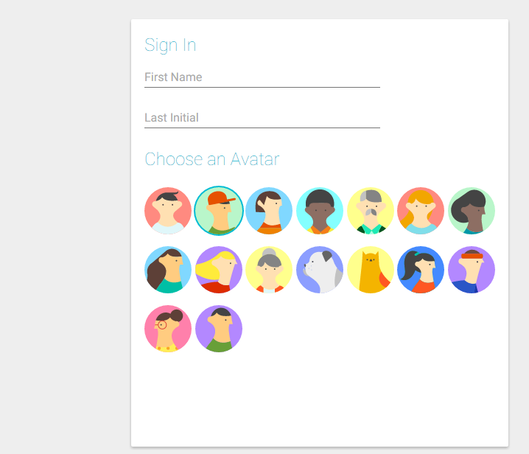
Sign in

Slide 5
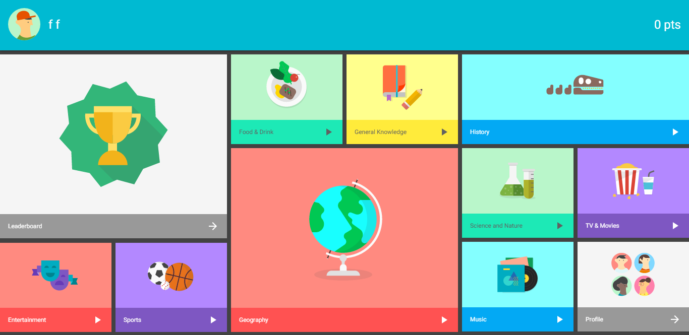
Home

Slide 6
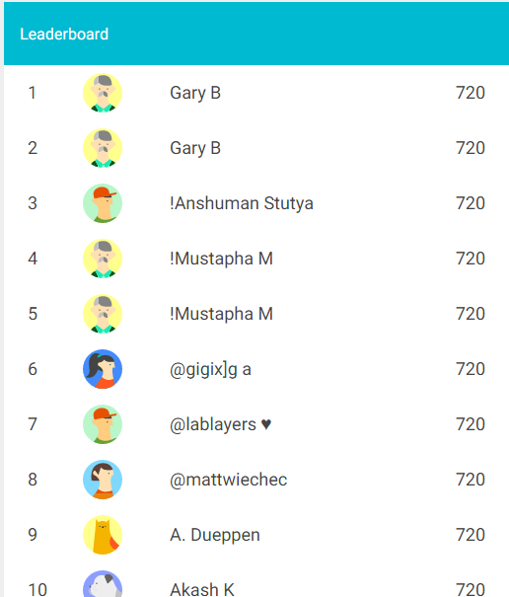
Thống kê điểm

Slide 7
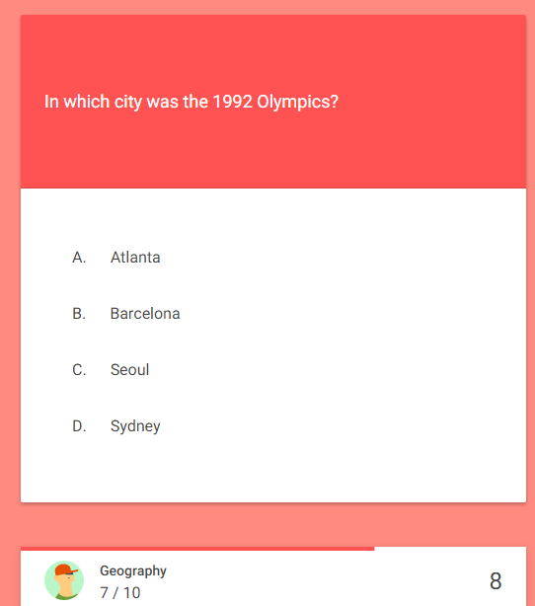
Trả lời câu hỏi

Slide 8
Phát biểu bài toán
Xây dựng một ứng dụng web cho phép mọi người đăng ký vào trả lời câu hỏi. Web có các lĩnh vực : thức ăn & đồ uống, lịch sử, nhạc, TV & phim, kiến thức chung, khoa học và tự nhiên, thể thao, giải trí.
Trong mỗi 1 lần chọn lĩnh vực người chơi sẽ có 10 câu hỏi, sau khi trả lời xong số điểm của người chơi sẽ được tính, mỗi câu trả lời đúng sẽ được tính 1 điểm .

Slide 9
Danh sách các yêu cầu
Ứng dụng sẽ có chức năng : đăng ký, đăng nhập, đăng xuất, sửa thông tin dành cho người dùng.
Admin có thể thêm, sửa, xóa câu hỏi, câu trả lời.
Ứng dụng tự động sinh ra 10 câu hỏi trong lĩnh vực người dùng chọn.
Tự động tính điểm và thống kê 10 người có điểm cao nhất.
Sử dụng framework Rails.

Slide 10

Khi đã có bài toán như vậy chúng ta sử dụng Rails để phát triển như thế nào ?

Slide 11
Phát triển tăng dần
Phát triển dựa trên ý tưởng.
Làm đủ yêu cầu kỹ thuật rồi tạo các chức năng.
Thử những ý tưởng rồi thu thập thông tin phản hồi và tiếp tục phát triển.
Đòi hỏi người dùng sự hợp tác chặt chẽ của người dùng.
Trong quá trình show cho khách hàng xem có thể giúp khách hàng xác định cái thực sự mình mong muốn. Nên làm giảm chi phí cho phát triển.

Slide 12
3 bước để code với Rails
Xác định các use case
Use case là danh sách các hành động hoặc các bước sự kiện mà tương tác giữa tác nhân và hệ thống.
Ví dụ : Đăng ký của người dùng, ..

Slide 13
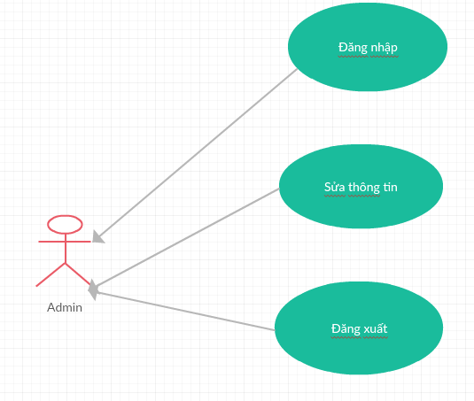
Ví dụ Use case

Slide 14
3 bước để code với Rails
Xác định luồng làm việc giữa các trang
Khi làm một trang web chúng ta phải luôn hiểu người dùng sẽ di chuyển giữa các trang với nhau.
Mới đầu phát triển thì chưa thể đầy đủ được. Chúng ta nên chú trọng vào cái gì cần làm ngay và trình tự các hành động như thế nào ?
Để làm cái này chúng ta có thể vẽ tay, photoshop hay phần mềm chuyên dụng.

Slide 15
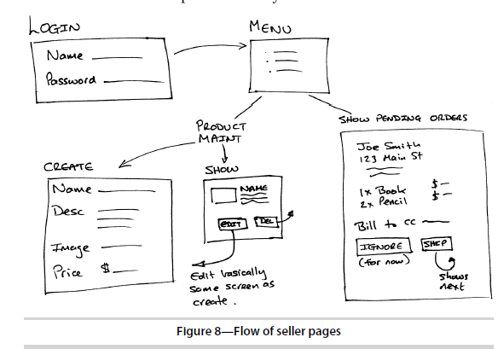
Ví dụ luồng làm việc giữa các trang

Slide 16
3 bước để code với Rails
Xác định được dữ liệu
Không sử dụng giản đồ hoặc lớp ở đây.
Không nói về tables, keys, …
Chỉ nói đơn giản về dữ liệu vì chúng ta không biết có sử dụng nó không.
Được xây dựng dựa trên use case và các luồng.

Slide 17
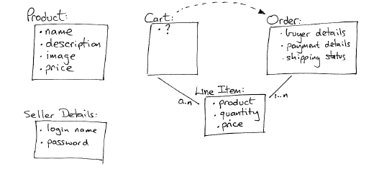
Ví dụ về dữ liệu

Slide 18
Rails là backend framework
Rails là một backend framework chỉ chuyên xử lý phần server chứ không chú trọng giao diện .
Khi xây dựng ứng dụng web Rails thường dùng kèm theo font end framework để tăng sự tương tác với người dùng.

Slide 19
Bootstrap
Đây là một front end framework phổ biến nhất hiện nay.
Nó bóng bẩy, trực quan, mạnh mẽ và là front end framework đầu tiên hướng tới điện thoại di động.
Nó sử dụng HTML, CSS và JavaScript để làm trang web của bạn trong đẹp hơn.

Slide 20
Cài đặt
Mở file Gem trong ứng dụng
Thêm 2 gem bootstrap-sass và sass-rails vào file Gem.
gem ‘bootstrap-sass’, ‘~>3.3.5’
gem ‘sass-rails’ , ‘>= 3.2’
Chạy lệnh : bundle install
Thêm 2 dòng dưới vào đầu file app/assets/stylesheets/application.scss
@import "bootstrap-sprockets";
@import "bootstrap";
Thêm 2 dòng dưới vào file app/assets/javascripts/application.js
//= require bootstrap-sprockets
Vào sau dòng
//= require jquery

